Slide 1
الصدوع والاشكال البنيوية الناتجة عنها

Slide 2
الصدع بانه عبارة عن كسر في صخور القشرة الأرضية يصاحبه زحزحة للصخور على جانبيه، سواء في الإتجاه الرأسي أو الأفقي ويحدث هذا نتيجة للضغط الشديد أو الشد الذي تسببه حركات القشرة الأرضية سواء كان تأثير هذه القوى رأسيا أم أفقيا.
(عناصر الصدع) :
مستوى التصدع (سطح الصدع ) :هو المستوى الذي يحدث عليه كسر الصخور. والتى يحدد نوعية الفالق سواء كان عاديا أو فالقا معكوسا .
رمية الصدع:- هو المسافة الراسية او الازاحة الرأسية للطبقات الصخرية على جانبي الفالق.
تصنف الصدوع اعتمادا على نوع القوة المسببة لها اذا كانت قوى ضغط او شد، او اعتمادا على ميل الصدع واتجاه الحركة المسببة لكتل الصخور على جانبي الصدع أو كذلك اعتمادا على طريقة وجود هذه الصدوع في الطبيعة وترتيبها.

Slide 3
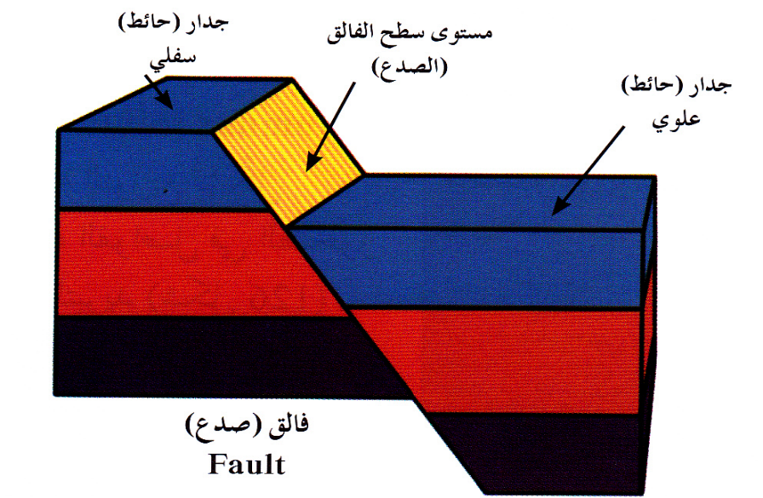

Slide 4
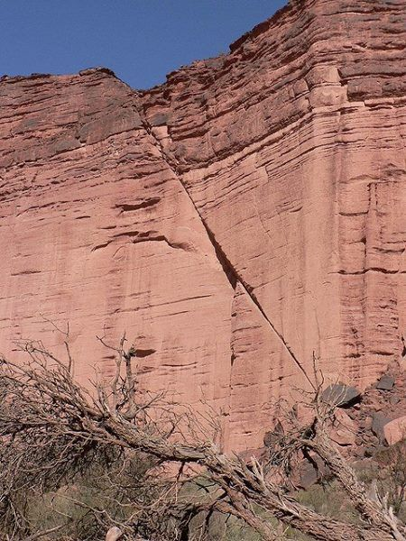
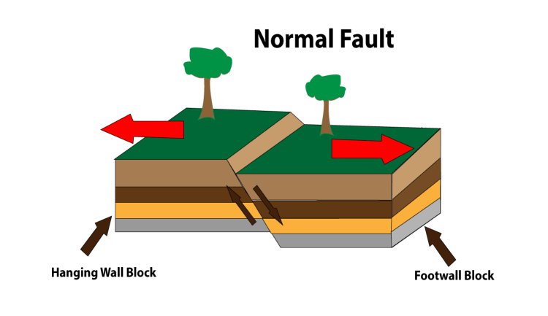
ومن اهم انواع الصدوع:
(1) الصدع العادي Normal Fault:
ينتج اساسا من عمليات شد الطبقات الصخرية ومن ثم فانه يعرف باسم صدع الشد ، ويتميز الصدع العادي بان اتجاه ميل الصدع يتفق مع اتجاه الرمية. زاوية الصدع ,تتراوح زاوية سطح الصدع بين (45-90)درجة ، ونتيجة لرمي الطبقات الى الاسفل فان الحائط العلوي ينخفض منسوبة عن الحائط الاسفل .
ويشكل هذا النوع من الصدع ظاهرة يطلق عليها اسم الكويستا ويطلق على المظهر الأرضي الذي تكون له وجه شديد الانحدار في أحد الجوانب ويكون هذا الانحدار عكس ميل الطبقات، والوجه الاخر خفيف الانحدار ويكون سطح مع ميل الطبقات الصخرية.

Slide 5
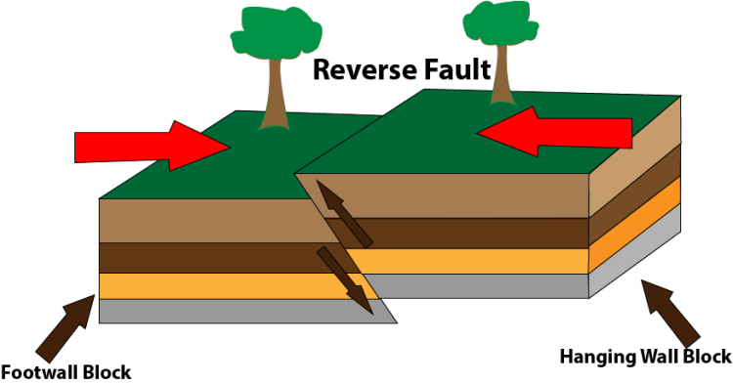
(2) الصدع المعكوس (Reverse or Thrust Fault ) :
يحدث هذا النوع نتيجة عمليات الضغط (صدع الضغط) لذلك يعرف بصدع الضغط (Compression Fault ) وفيه تكون اتجاه الرمية في اتجاه مضاد لميل الصدع ونتيجة لذلك يتحرك الحائط العلوي إلى الأعلى مقارنة بالحائط السفلي. ويصاحب هذا النوع مراحل تكوين الطيات المضطجعة او النائمة .

Slide 6
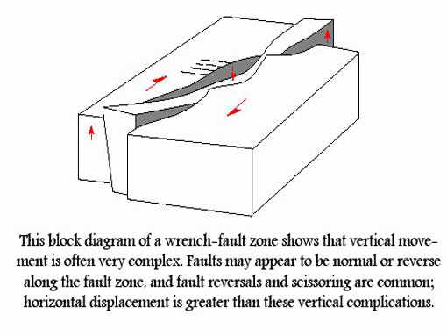
3. الصدع الافقي(الانزلاقي)Wrench Fault :
وهو صدع افقي يحدث في صخور القشرة الارضية بحيث يحافظ على اتزان بدون رفع او خفض لمناسيب سطح الارض، تكون الحركة النسبية في هذا الصدع في اتجاه افقي موازيا لمضرب الصدع ،اذ لا يمكن تمييز الحائط العلوي او الحائط السفلي.
)الصدوع المركبة Compound Faults
هي عبارة عن مجموعة من الصدوع المتقاربة والتي توجد في ترتيب معين ومن اهمها :
1) الصدوع الدرجية Step Faults:
مجموعة من الصدوع متوازية في المضرب وتكون رمياتها في اتجاه واحد وتبدو كالسلم او الدرج

Slide 7
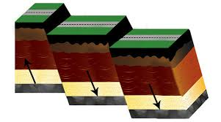
2) الصدوع البارزة Horst Falt:
هي صعود كتل صخرية كتلة عالية من الطبقات على جانبها كتل من نفس الطبقات على مستوى اقل منها ، وتنتج من حدوث صدعين يشتركان في رمية علوية واحدة هي تلك الكتلة العالية ،لذا فان هذا النوع من الكتل يؤدي الى تكون جبالاً او هضاباً . يلاحظ الشكل ادناه:
3)الصدوع الحوضيةGraben Fault :
وتسمى ايضا بالاخدود وهي عبارة عن كتلة منخفضة من الطبقات بالنسبة للكتل الجانبية ذات المستوى الاعلى وتنتج من حدوث صدعين يشتركان في رمية سفلية واحدة ،حيث تؤدي عمليات التصدع الى حدوث ارتفاع على الجانبين وهبوط بينهما هي تلك المنخفضة مما يؤدي الى تكوين احواض مائية تطغى عليها المياه وتكون بحارا وخلجانا ومن امثلتها الصدوع الحوضية خليج عقبة اخدود البحر الاحمر ، واودية الاخدود الافريقي في شرق قارة افريقيا حيث توجد مظاهر صدعية منخفضة شغلتها مجموعة من البحيرات وتعد الاغوارGraben والظهور.horst من البنيات البنائية الأساسية التي تنتج عن حدوث صدوع متوازية.

Slide 8
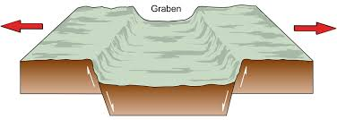
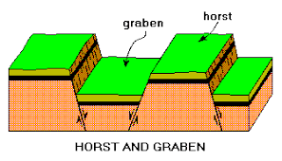

Slide 9
شكرا لكم

